Slide 1
AI上机实操
2023高能物理计算暑期学校
张正德 赵加孟
中国科学院高能物理研究所 计算中心
2023年8月18日
北京 · 平谷

Slide 2
目录
01
获取HepAI平台API-KEY
02
基础调用ChatGPT
03
使用ChatGPT进行文本数据信息提取
04
使用SAM大模型进行图像分割

Slide 3
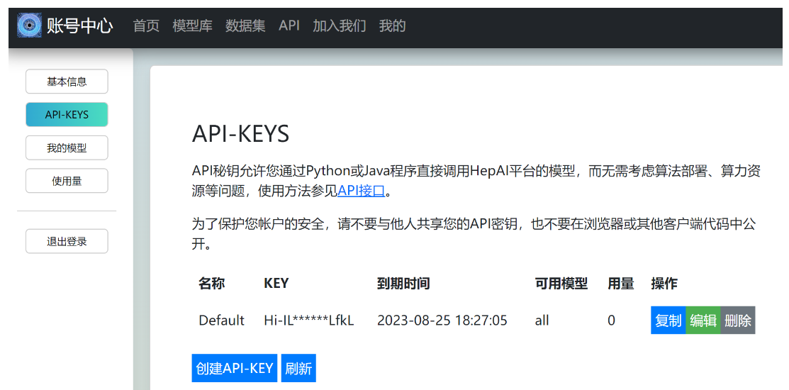
获取API-KEY
平台门户网站：https://ai.ihep.ac.cn
Notes:
随着规模的增长，大模型在复杂下游任务上表现为能力涌现
文本内学习：无需修改模型参数，仅通过输入-输出示例作为上下文条件，即可执行相应任务，根据示例数可分为无参考样例学习zero-shot learning，单参考样例学习one-shot learning和多参考样例学习Few-show learning。

Slide 4
设置环境变量
将获取到的HEPAI_API_KEY设置为环境变量
临时设置：
终端直接输入：export HEPAI_API_KEY=<YOUR API-KEY>
永久设置：
vi ~/.bashrc # 打开默认环境设置
# 将下一行内容添加到文件末尾并保存：
export HEPAI_API_KEY=<YOUR API-KEY>
source ~/.bashrc # 刷新环境变量
查看变量是否生效：
echo $HEPAI_API_KEY # 检查环境变量是否生效

Slide 5
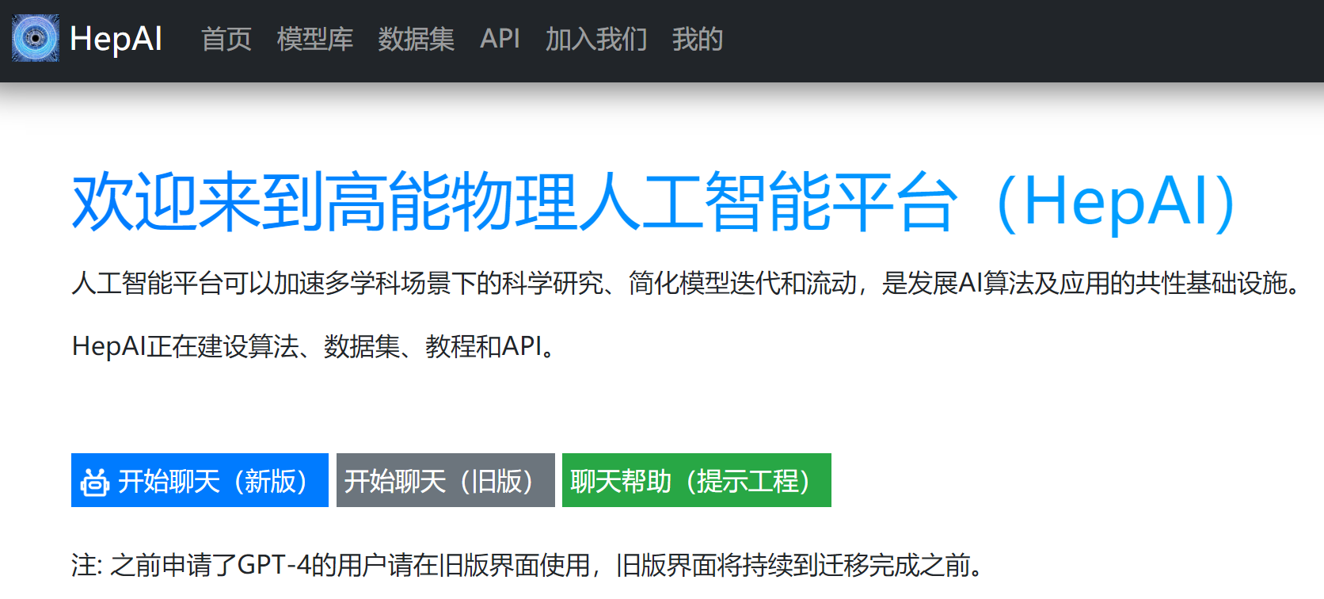
通过网页访问ChatGPT
学习过程中如果遇到通用的问题，可访问ChatGPT，点击下方：

Slide 6
从代码托管平台下载hepai-tutorials代码
终端输入：git clone https://code.ihep.ac.cn/hepai/hepai-tutorials.git
cd hepaia-tutorials # 进入目录
ls # 查看文件和目录
basic：基础的列出模型、请求ChatGPT的代码。
bstro：使用ChatGPT进行天体物理文本信息提取的代码。
sam：使用SAM大模型进行任意图像分割的代码。
nn：神经网络
执行代码：
cd basic
Python list_model.py

Slide 7
拷贝集群中的环境变量
拷贝：cp /home/lhaaso/sch/sch001/hepai_env.sh ~
激活后
激活环境变量：source ~/hepai_env.sh
查看python版本：python –V
查看python已安装的库：pip list
安装python库：pip install <PACKAGE NAME>
或conda install <PACKAGE NAME>
例如：pip install hepai

Slide 8
从代码托管仓库下载hepai-tutorials代码
报错处理：
报错原因：HEPAI_API_KEY未正确配置。 解决方法：查看前述设置环境变量方法，
或临时配置：export HEPAI_API_KEY=<YOUR API KEY>
注意：尽量不要将API-KEY直接写在代码里，以防泄露。

Slide 9
代码解释
List_models.py
import os
import hai
hai.api_key = os.getenv('HEPAI_API_KEY')
models = hai.Model.list(
refresh=True,
# return_all_info=True
) # 列出所有可用模型
print(models)

